Slide 1


El tiempo
Trabajo de final de master Arquitectura Big Data
Cristina Cano Sandín

Slide 2
Introducción
Cuando se quiere realizar un análisis sobre los datos que se reciben de 180 de estaciones meteorológicas te preguntas:
que?, como?, donde? procesar y almacenar esa cantidad ingente de
datos, y después de investigar llegas a la conclusión que la única forma factible de realizarlo es a través de un sistema Big Data.
Como bien sabemos actualmente se conocen 2 técnicas de procesamiento de datos:
Procesamiento en batch (sistemas por lotes.)
Procesamiento en streaming.

Slide 3
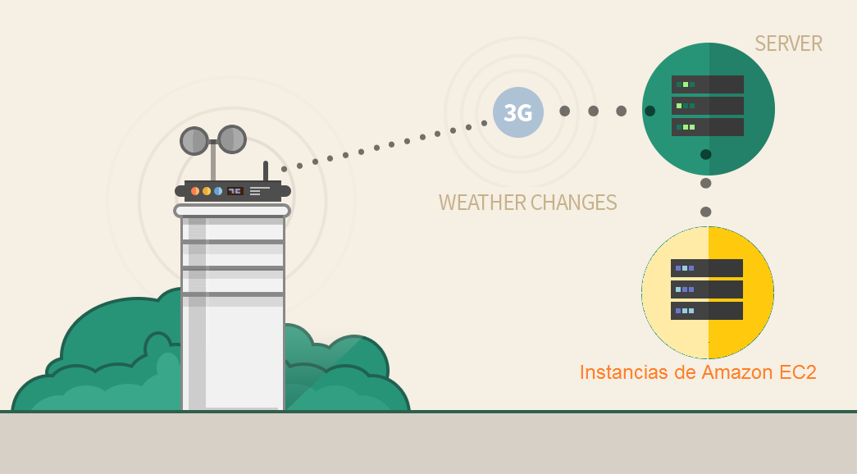
Introducción
Para el caso de uso en el que nos atañe esta claro que el enfoque adecuado es el
procesamiento en streaming, ya que lo datos que vamos a consumir se están produciendo
continuamente y queremos realizar su transformación de una forma fluida.

Slide 4
Introducción
Tecnologías
Ahora toca pensar que tecnologías vamos a utilizar:
¿ ?
¿Que define a nuestro caso de uso?:
Los datos a procesar no varían rápidamente por tanto podemos usar alguna tecnología que tenga un procesamiento cercano al tiempo real.
En lo que concierne al formato de datos recibidos es Json, sería interesante utilizar una base de datos No SQL que esté orientada al almacenamiento de este tipo de datos, para aprovechar la velocidad de lectura que aportan este tipo de almacenamiento.

Slide 5

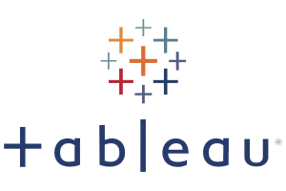




Tecnologías
Las tecnologías elegidas para implementar el sistema son las siguientes:
Adquisición de datos
Adquisición de datos
Ingesta de
datos
Procesamiento
de datos
Almacenamiento
Análisis
Procesamiento
de datos
Almacenamiento
Pi
xy

Slide 6
Entorno Tecnológico 1
Kafka Pixy: Es un proxy para Kafka con control automático sobre el grupos e consumidores. Está diseñado para ocultar la complejidad del protocolo del cliente de Kafka y proporcionar una API que es sencilla de implementar en cualquier lenguaje.
Características:
At Least Once Guarantee: Garantiza al menos la entrega de mensajes una vez. La garantía se logra mediante la combinación de producción síncrona y reconocimiento explícito de los mensajes consumidos;
Dual API: Proporciona dos tipos de API gRPC (Buffers de protocolo sobre HTTP / 2) recomendado para producir / consumir mensajes y REST (JSON a través de HTTP) destinado a propósitos de prueba y operaciones, aunque también puede usarlo para producir / consumir mensajes.
Aggregation: Kafka funciona mejor cuando los mensajes se leen / escriben en lotes, pero desde el punto de vista de la aplicación es más fácil tratar con lecturas / escrituras de mensajes individuales. Kafka-Pixy proporciona un API basada en envío de mensajes a los clientes, pero internamente agrega solicitudes y las envía a Kafka en lotes.
Multi-Cluster Support: Una instancia de Kafka-Pixy puede hacer de proxy a varios clústeres de Kafka. Solo necesita definirlos en el archivo de configuración y luego abordar los clústeres por nombre dado en el archivo de configuración en sus solicitudes de API.

Slide 7
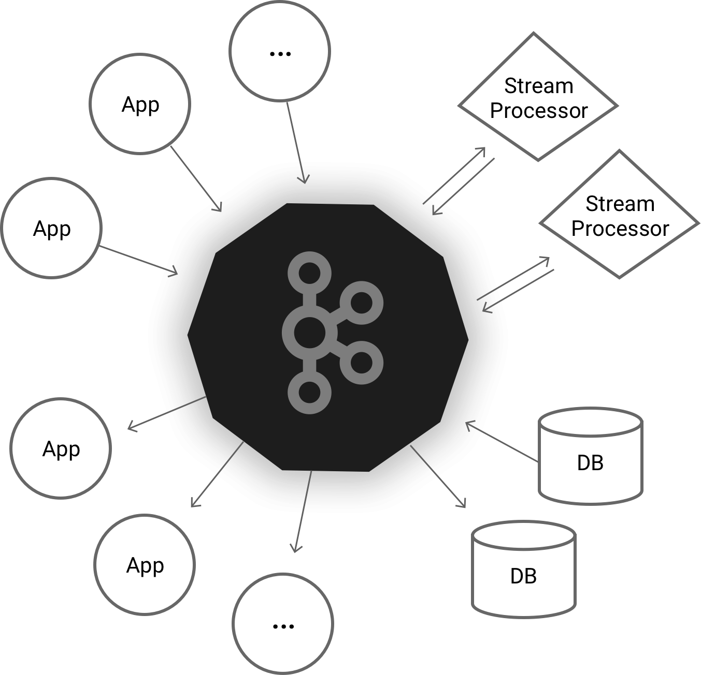
Entorno Tecnológico 2
Kafka: Es una plataforma de streaming distribuida que permite:
Publicar y suscribirse a stream de registros categorizados como topic.
Almacenar stream de registros de una manera tolerante a fallos.
Ejecutar se en cluster en uno o más servidores .

Slide 8


Entorno Tecnológico 3
Spark: Es un motor de procesamiento escalable y tolerante a fallos.
Spark expresar la computación de datos en streaming de la misma manera que expresa la computación bacth sobre datos estáticos.
El motor de Spark SQL se encarga de ejecutar de forma gradual y continua y de actualizar el resultado final según vayan llegando los datos en streaming.
Puede usar el API de Dataset/DataFrame en Scala, Java, Python ó R para realizar agregaciones en streaming, de ventanas, join de stream con batch…
La computación siempre se realiza en el propio motor de Spark SQL optimizado.
En resumen Structured Streaming proporciona procesamiento rápido en streaming, escalabilidad, tolerancia a fallos, a través de checkpoint , y escritura anticipada a Logs.

Slide 9

Entorno Tecnológico 4
Mongo: MongoDB forma parte de la nueva familia de sistemas de base de datos NoSQL. En lugar de guardar los datos en tablas como se hace en las base de datos relacionales, MongoDB guarda estructuras de datos en documentos similares a JSON con un esquema dinámico (MongoDB utiliza una especificación llamada BSON), haciendo que la integración de los datos en ciertas aplicaciones sea más fácil y rápida.

Slide 10

Entorno Tecnológico 5
MySQL : MySQL es un sistema de gestión de bases de datos relacional desarrollado bajo licencia dual GPL/Licencia comercial por Oracle Corporation y está considerada como la base datos open source más popular del mundo,1​2​ y una de las más populares en general junto a Oracle y Microsoft SQL Server, sobre todo para entornos de desarrollo web.

Slide 11
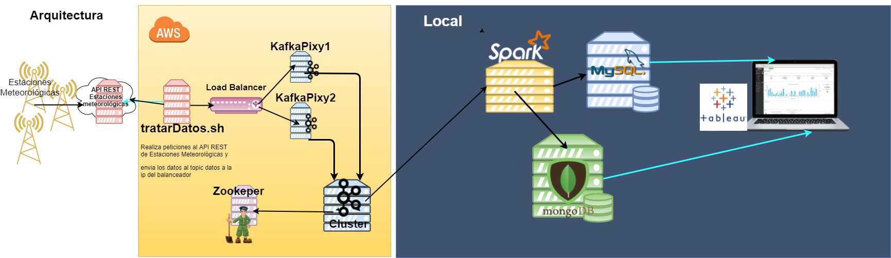
Arquitectura
Ahora que ya conocemos un poco las tecnologías que se van a utilizar pasamos a representar
el diseño de la arquitectura:

